Slide 1

Apresentação Final
Grupo 2
Bruno Fernandes A95972
Carlos Costa A94543
Tiago Silva A97450
Tomás Pereira A97402
21/11/2022

Slide 2
Índice
Definição de Sistema
Contextualização e Fundamentação
Objetivos
Viabilidade
Recursos e Equipa de Trabalho
Plano de Execução
Levantamento e Análise de Requisitos
Requisitos de Descrição
Requisitos de Exploração
Requisitos de Controlo
Modelação Conceptual
Modelação Lógica
Implementação Física

Slide 3
Definição de Sistema

Slide 4
Contextualização e Fundamentação
Uma empresa de entregas ao domicílio, fundada em 2003 pelo Sr. Joaquim Pereira, começou por fazer distribuição de medicamentos no distrito de Braga. A sua empresa recebe os pedidos e, através da colaboração com várias farmácias da região, recebe e transporta os medicamentos ao domicílio. Face ao aumento da esperança média de vida e ao envelhecimento da população sentiu-se um aumento do número de pedidos nesta região e novos noutras regiões. Consequentemente, o Sr. Joaquim decidiu aumentar a área de distribuição para os distritos de Viana do Castelo, Porto e Aveiro.
Para cada distrito, a empresa tem 10 funcionários, dos quais 1 é gestor, 2 são administrativos e 7 são estafetas.
Devido ao aumento da área abrangida para entregas, houve um grande crescimento do número de funcionários e de pedidos. Assim, tornou-se difícil o controlo das encomendas a serem realizadas e da gestão dos turnos dos funcionários.
Por estes motivos, decidiram informatizar os seus serviços e, consequentemente, melhorar, de forma significativa, a qualidade do seu trabalho. Para tal, tiveram a necessidade de implementar um Sistema de Bases de Dados.

Slide 5
Objetivos
Organizar o modelo de negócio, melhorando a capacidade de gestão e registo de entregas;
Controlar as entregas que foram feitas por distrito e por funcionário;
Ter registo dos gastos e dos ganhos da empresa automaticamente;
Organizar os recursos materiais e humanos com maior facilidade;
Facilitar o acesso e rapidez com que se consultam os dados;
Garantir a segurança de todos os dados;
Guardar os dados de cada cliente, tal como as suas preferências e tendências, de forma a ser possível prever os seus pedidos futuros.

Slide 6
Viabilidade
Informatizar os registos, com centralização diária dos dados;
Gerir os recursos humanos consoante as horas em que há mais pedidos;
Com a automatização dos registos, melhorar o tempo de entrega e consequentemente conseguir aumentar as entregas realizadas;
Traçar o perfil de cada cliente de forma a entender as suas necessidades e ocasionalmente fazer descontos no custo da entrega;
Registar a data e hora de cada entrega para posteriores análises com objetivo de aumentar a produtividade;
Com o registo dos valores associados a cada entrega, gerir de forma eficiente a faturação, maximizando os lucros.

Slide 7
Recursos e Equipa de Trabalho
Equipa de Trabalho:
4 especialistas em bases de dados;
Sr. Joaquim;
4 gestores (um por distrito);
4 administrativos (um por distrito);
8 estafetas (dois por distrito);
Clientes para realizarem inquéritos sobre a qualidade do serviço.
Recursos:
1 servidor;
4 máquinas;
Software de desenvolvimento e software de gestão.

Slide 8
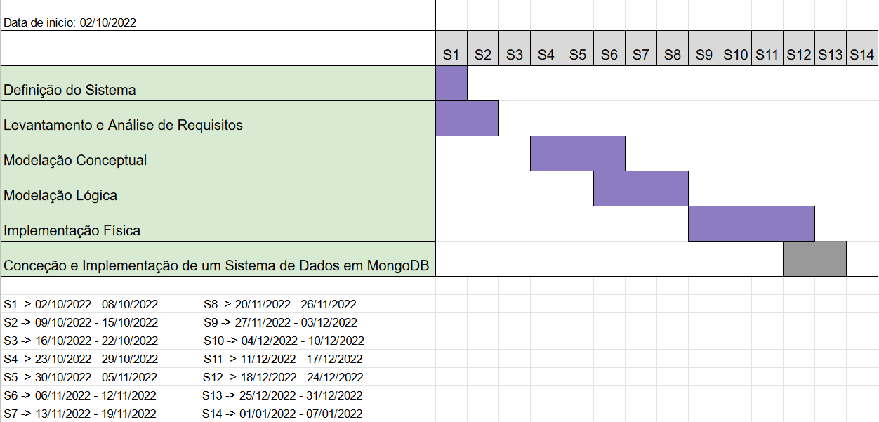
Plano de Execução

Slide 9
Levantamento e Análise de Requisitos

Slide 10
Requisitos de Descrição:
Existem 3 tipos de funcionários: administrativos, gestores e estafetas;
Um funcionário deve ser identificado com um identificador único (número), nome e email;
Cada funcionário deve estar associado a um distrito;
Cada estafeta tem um veículo que é identificado por uma matrícula;
A cada estafeta estão associados um ou mais pedidos;
A cada pedido deve estar associado um identificador, o custo da entrega, o valor de faturação, a data do pedido e a data em que foi efetuada a entrega;
Cada pedido está associado a um cliente, a um estafeta e a um ou mais medicamentos;
Cada medicamento no pedido tem associado a quantidade, o custo, o preço e IVA;

Slide 11
Requisitos de Descrição:
Cada pedido pode ser de carácter urgente ou não;
Os medicamentos têm um identificador, a sua designação, uma descrição (opcional) e um custo;
O cliente deve possuir receitas médicas com prescrição dos medicamentos, quando necessário;
Cada receita médica tem um identificador e o nome do Médico que a prescreveu;
O registo de um cliente deve conter um identificador único (número de contribuinte), o nome completo, um endereço postal (rua, localidade, distrito e código postal), data de nascimento, número do SNS, número de telefone e email (facultativo);
Cada farmácia fornecedora deve ter um identificador, nome, número de telefone, email, endereço e horário de funcionamento.

Slide 12
Requisitos de Exploração:
Todos os meses o sistema deve apresentar um relatório com todos os registos de entregas realizadas pelos estafetas;
Esse relatório mensal deve conter ainda o tempo médio que a entrega demora;
Quando é concluída a entrega regista-se a data e a hora e o veículo em que foi efetuada;
O registo de cada cliente é obrigatório;
Por cada cliente é obrigatório registar o seu nome, data de nascimento, endereço, contacto (e-mail e telefónico), número do SNS, número de contribuinte;
Calcular o número de pedidos realizados por cada estafeta;
Listar os clientes por ordem decrescente de despesa;
Consultar todos os funcionários da empresa e o respetivo distrito onde trabalham;
Visualizar o horário e os medicamentos disponíveis em cada farmácia;
Se um funcionário fizer mais do que 50 entregas por semana terá direito a um bónus de 10%;
Se o pedido for urgente terá uma taxa adicional.

Slide 13
Requisitos de Controlo:
Os administrativos apenas devem aceder aos dados relativos ao registo de cada cliente;
Apenas os administrativos têm a possibilidade de registar e alterar as entregas;
Apenas os gestores têm a possibilidade de fazer a requisição dos medicamentos a uma determinada farmácia;
Os estafetas só têm acesso à visualização dos pedidos que lhes são atribuídos;
No pedido são indicados os dados do cliente e do estafeta associado;
A cada pedido não pode estar associado mais do que um estafeta;
Cada gestor só tem acesso aos dados do distrito a que está associado.

Slide 14
Modelação Conceptual

Slide 15
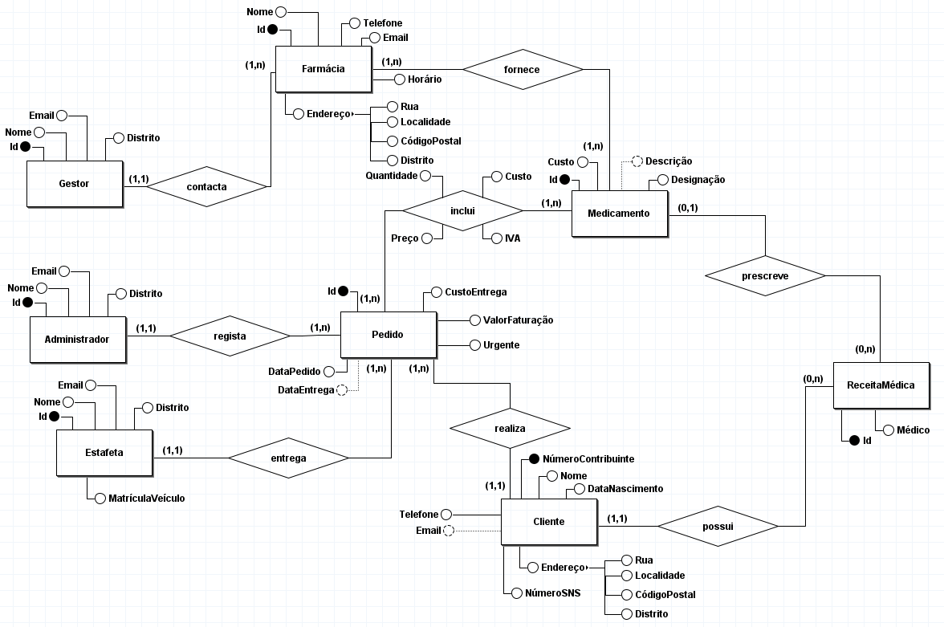

Slide 16
Modelação Lógica

Slide 17
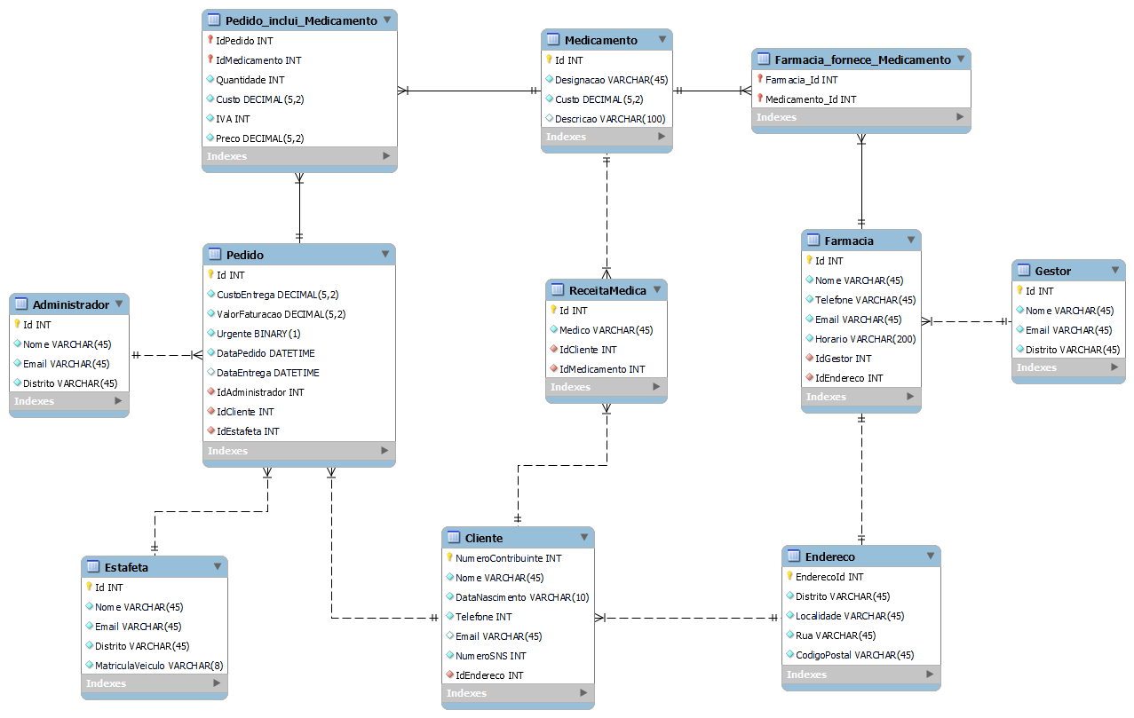

Slide 18
Implementação Física

